Slide 1

HTML valoda
7. klase
3. un 4.stunda

Slide 2
Stundas tēma: Informācijas strukturēšana tīmekļa lappusēs.
Stundas mērķis: Apgūt tīmekļa lappušu hipersaišu veidošanas pamatus.
Stundas uzdevumi:
Veidot prasmi strukturēt informāciju tīmekļa lappusēs.
Veidot prasmi veidot hipersaites, ievietot horizontālo līniju, attēlus u.c. elementus.
Sasniedzamie rezultāts:
Prot izveidot vienkāršu tīmekļa vietni, kurā ir aizzīmēti un numurēti saraksti, ir attēls ievietots un saite uz interneta vietni.

Slide 3
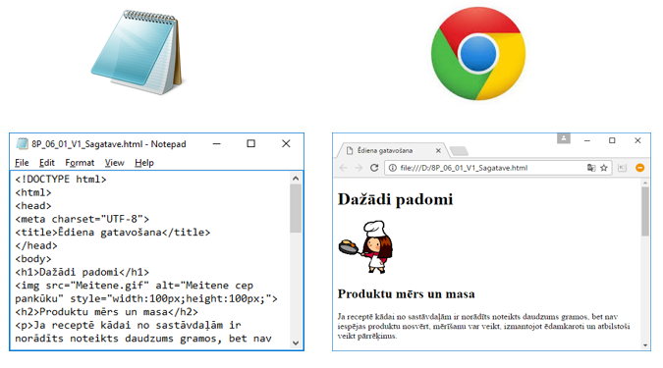
Atkārtojums

Slide 4
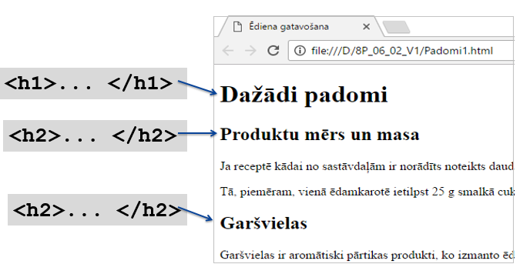
Teksta un rindkopas tagi
<p>……</p>
<font>……</font>
<font
face=«Arial»
size=«6»
Color=«red»
vai
#000fff>
……</font>
<br>

Slide 5
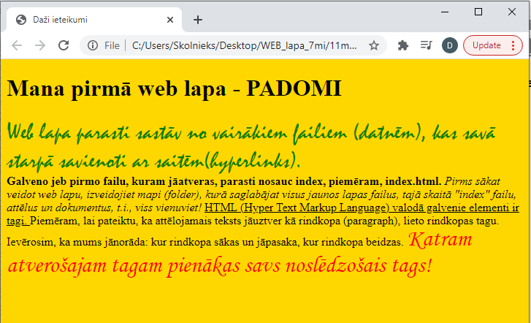
Vingrinājums: https://www.liveworksheets.com/c?a=s&g=7.mi&s=datorika&t=31i71dhimkq&sr=n&l=gz&i=xnucof&r=yd&db=2
Izpēti WEB lapas fragmentu!
Mēģini sakārtot elementus tādā secībā, lai izveidotos attēlā redzamais fragments!

Slide 6
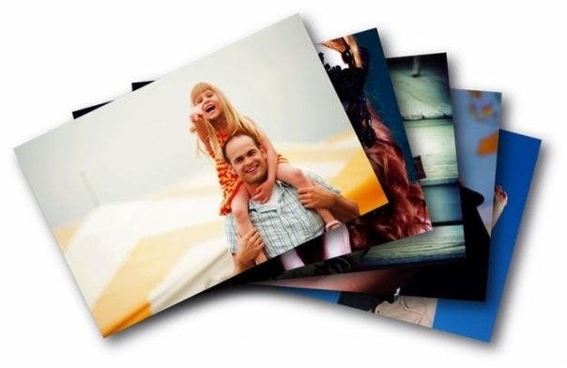


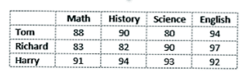
Ar kādiem elementiem var papildināt mājas lapu?

Slide 7
Šodien es iemācīšos izveidot aizzīmētu un numurētu sarakstu:
Brīvdienu plāns:
Mājsēdes ballīte
Pastaiga
Laba filma
Slinkošana
<ul>
<li>……..</li>
<li >……..</li>
<li >……..</li>
</ul>
type = "disc"
type = "square"
type = "circle"
Brīvdienu plāns:
Mājsēdes ballīte
Pastaiga
Laba filma
Slinkošana

Slide 8
Šodien es iemācīšos izveidot aizzīmētu un numurētu sarakstu:
<ol>
<li>……..</li>
<li >……..</li>
<li >……..</li>
</ol>
type= " 1 " numerācija 1,2,3,...
type= " A " numerācija A,B,C,...
type= " a " numerācija a,b,c,...
type= " I " numerācija I,II,III,...
type= " i " numerācija i,ii ,iii,.
Mājsēdes ballītes iepirkumu saraksts:
Popkorns
Apelsīnu sula
Čipsi
Siers
Grauzdiņi
Mājsēdes ballītes iepirkumu saraksts:
Popkorns
Apelsīnu sula
Čipsi
Siers
Grauzdiņi

Slide 9
<hr>
width = " 50% " vai width = " 150 "
size = " 4 "
color = #339900
align = "right" vai align = "left" vai align = " center"

Slide 10
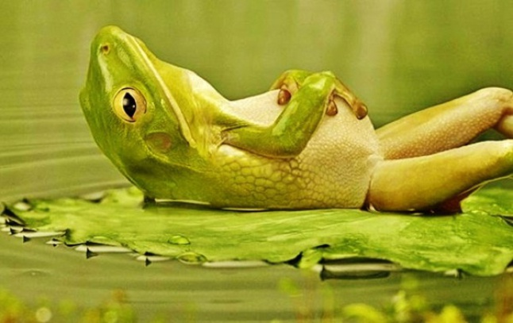
<img>
<img src ="zim.jpg" width = "300" height = "300">

Slide 11

<a>
<a href="http://www.druva.lv">……</a>

Slide 12
Pārsteigums!
<marquee behavior="alternate">
<b>Es šodien jūtos……</b>
</marquee>
Kas Jums sanāca?

